Slide 1
Особенности информационно-технологического сопровождения муниципального этапа
Всероссийской олимпиады школьников
в 2017/18 учебном году
Беднякова Татьяна Игоревна
начальник отдела
организационно-технологического обеспечения ГИА-9
ГБУ РО «Ростовский областной центр
обработки информации в сфере образования»
25 октября 2017 года

Slide 2
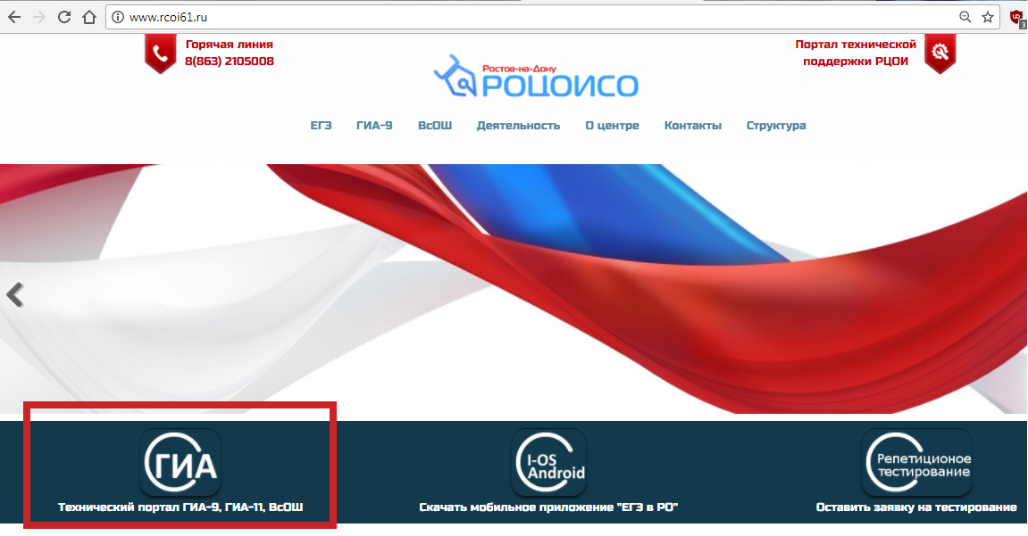
В рамках информационно-технологического сопровождения муниципального этапа всероссийской олимпиады школьников
взаимодействие ГБУ РО «РОЦОИСО» и ответственных координаторов муниципальных образований области осуществляется при помощи закрытого портала
lk.rcoi61.ru

Slide 3
ГБУ РО «РОЦОИСО» обеспечивает:
1. Размещение на портале:
комплектов олимпиадных заданий, ключей, критериев оценивания согласно графику;
методических рекомендаций;
образцов форм для заполнения;
инструкций, графиков подачи информации и прочей необходимой документации.
2. Сбор и обработку информации, размещенной ответственными координаторами МО в личных кабинетах.
3. Информационную поддержку по вопросам проведения олимпиады, заполнения форм, работы закрытого портала.

Slide 4
Ответственные координаторы МО осуществляют:
1. Загрузку форм отчетности в личный кабинет согласно графику.
2. Мониторинг обновлений на портале.
3. Взаимодействие с ГБУ РО «РОЦОИСО» по вопросам проведения олимпиады, заполнения форм, работы закрытого портала.

Slide 5
По итогам мониторинга проведения муниципального этапа всероссийской олимпиады школьников в 2016-2017 учебном году остаются актуальными следующие «проблемные зоны»:
Объективность оценивания олимпиадных работ (зафиксированы случаи несоблюдения шкалы оценивания, завышения баллов)
Соблюдение графика подачи информации в ГБУ РО «РОЦОИСО»
Обеспечение оперативного взаимодействия ответственных координаторов МО с сотрудниками ГБУ РО «РОЦОИСО»

Slide 6
Особенности работы с закрытой частью портала lk.rcoi61.ru
Требования к заполнению форм отчетности.

Slide 7
Формы отчетности муниципального этапа ВсОШ:
Форма № | Содержание | Срок подачи | Формат
1 | Количественные данные по школьному и муниципальному этапам | до 08.12.2017 | заполняется в Microsoft Excel, сдается в государственное бюджетное учреждение Ростовской области «Ростовский областной центр обработки информации в сфере образования» в электронном виде и на бумажном носителе с «живыми» подписями и «мокрой» печатью.
2 | Протокол заседания жюри о присуждении призовых мест | до 08.12.2017 | заполняется в Microsoft Word, сдается в государственное бюджетное учреждение Ростовской области «Ростовский областной центр обработки информации в сфере образования» на бумажном носителе с «живыми» подписями и «мокрой» печатью
3 | Список участников муниципального этапа всероссийской олимпиады школьников | по графику согласно приказу минобразования | заполняется в Microsoft Excel, сдается в государственное бюджетное учреждение Ростовской области «Ростовский областной центр обработки информации в сфере образования» в электронном виде.
4 | Информация об учителях – наставниках, подготовивших победителей и призеров | до 08.12.2017 | заполняется в Microsoft Word, сдается в государственное бюджетное учреждение Ростовской области «Ростовский областной центр обработки информации в сфере образования» в электронном виде.
5 | Количественные данные по школьному этапу (4 класс) | до 08.12.2017 | заполняется в Microsoft Excel, сдается в государственное бюджетное учреждение Ростовской области «Ростовский областной центр обработки информации в сфере образования» в электронном виде.

Slide 8
Изменения по формам отчетности муниципального этапа ВсОШ:
Форма № | Содержание | Изменения по сравнению с 2016/17 учебным годом
1 | Количественные данные по школьному и муниципальному этапам | Без изменений
2 | Протокол заседания жюри о присуждении призовых мест | Без изменений
3 | Список участников муниципального этапа всероссийской олимпиады школьников | Добавлен столбец «Пол»
4 | Информация об учителях – наставниках, подготовивших победителей и призеров | Без изменений
5 | Количественные данные по школьному этапу (4 класс) | Новая форма

Slide 9
При заполнении форм отчетности и работе с закрытым порталом lk.rcoi61.ru следует обратить внимание на:
- формат файлов. В электронном виде загружаются на портал – форма 1 (Microsoft Excel), форма 3 (Microsoft Excel), форма 4 (Microsoft Word), форма 5 (Microsoft Excel). На бумажных носителях поступает в ГБУ РО «РОЦОИСО» – форма 1 и форма 2 с «живыми» подписями и «мокрой» печатью.
Иные форматы и способы передачи файлов – недопустимы.

Slide 10
При заполнении форм отчетности и работе с закрытым порталом lk.rcoi61.ru следует обратить внимание на:
- своевременность передачи информации. Формы 1,2,4,5 передаются в ГБУ РО «РОЦОИСО» до 8 декабря 2017 года. График подачи информации по форме №3 - в приложении №1 к приказу минобразования Ростовской области №750 от 12.10.2017 г.
(нарушение графика подачи информации существенно затрудняет работу по составлению рейтингов и списков участников регионального этапа)

Slide 11
При заполнении форм отчетности и работе с закрытым порталом lk.rcoi61.ru следует обратить внимание на:
- единообразие в заполнении форм отчетности. Подробная инструкция по заполнению форм будет представлена на закрытом портале lk.rcoi61.ru до 03.11.2016 г. в разделе «Публичные документы».
(зафиксировано множество случаев «вольной трактовки» при заполнении форм. К примеру, в колонке «Полное название общеобразовательного учреждения по Уставу» формы 3 встречались множество вариантов – МБОУ СОШ №1, лицей №2, гимназия 3, СШ №4 и т.д.
Правильный вариант – муниципальное бюджетное общеобразовательное учреждение гимназия имени А.С. Пушкина г. Шахты Ростовской области )

Slide 12
В случае возникновения проблем или затруднений в работе с закрытой частью портала, загрузкой или заполнением форм, других организационных вопросах, просьба незамедлительно обращаться в ГБУ РО «РОЦОИСО» для оперативного решения сложившейся ситуации.

Slide 13
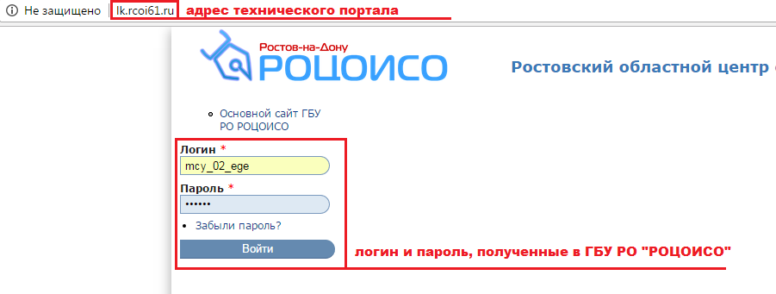
Для использования закрытой части портала rcoi61.ru необходимо:
1. Перейти по ссылке http://lk.rcoi61.ru/
2. В соответствующих полях ввести логин и пароль, полученные в раздаточных материалах.
3. Осуществить вход на личную страницу.

Slide 14
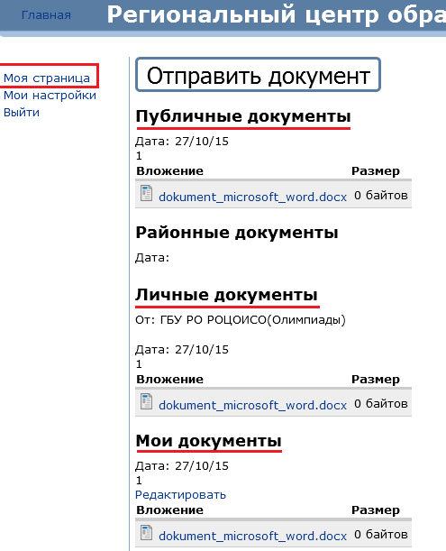
Раздел «Моя страница»(основной)
Функция «Отправить документ» позволяет загружать формы, необходимые для отправки в ГБУ РО «РОЦОИСО».
Загруженные таким образом формы отображаются в разделе «Мои документы».
Формы отчетности, методические рекомендации и другая важная информация будет отображаться в разделе «Публичные документы».
Комплекты олимпиадных заданий и ключей будут размещаться согласно графику в разделе «Личные документы».

Slide 15
В раздел «Публичные документы» с 1 ноября 2017 г. будут размещаться все материалы муниципального этапа Всероссийской олимпиады школьников в Ростовской области:
график подачи информации в ГБУ РО «РОЦОИСО»
график загрузки комплектов заданий и ключей
комплекты заданий муниципального этапа Всероссийской олимпиады школьников по общеобразовательным предметам в соответствии с графиком,
формы отчетности по итогам проведения муниципального этапа,
инструкции по заполнению отчетных форм,
требования к организации и проведению муниципального этапа Всероссийской олимпиады школьников.
tkorsunova@rcoi61.org.ru

Slide 16
КОНТАКТНЫЕ ДАННЫЕ
Минобразование Ростовской области
web-сайт: www.rostobr.ru
Ростовский областной центр обработки информации в сфере образования
г. Ростов-на-Дону, пр. Ленина, 92
web-сайт: www.rcoi61.ru
закрытая часть: http://lk.rcoi61.ru/
e-mail: rocoiso@rostobr.ru
Режим работы:
понедельник-четверг: 9.00-18.00;
пятница: 9.00-17.00;
перерыв: 13.00-14.00.
Директор
Снежко Галина Евгеньевна
тел. +7(909)4253444, +7(863)2105006
gsnezhko@rcoi61.org.ru
Заместитель директора по информационно-технологическому взаимодействию
Корсунова Елена Федоровна
тел. +7(863)2105007
ekorsunova@rcoi61.org.ru
Отдел организационно-технологического обеспечения ГИА-9
Беднякова Татьяна Игоревна
тел. +7(863)2105009, 8-951-849-38-91
tkorsunova@rcoi61.org.ru

Slide 17
Спасибо за внимание!

